Slide 1
3. Χρήμα, επιτόκια και συναλλαγματικές ισοτιμίες
Προσφορά και ζήτηση χρήματος
Προσφορά χρήματος και συναλλαγματική ισοτιμία (βραχυχρόνια περίοδος)
Χρήμα, τιμές και συναλλαγματική ισοτιμία (μακροχρόνια περίοδος)

Slide 2
3.1 Προσφορά και ζήτηση χρήματος
Εισαγωγή: Τι είναι χρήμα;
Οι 3 βασικές λειτουργίες του χρήματος: μέσο ανταλλαγών (πληρωμών), μονάδα μέτρησης αξιών, μέσο συσσώρευσης αξίας
Το χρήμα είναι ένα ρευστό περιουσιακό στοιχείο: μπορεί εύκολα να χρησιμοποιηθεί για την πληρωμή αγαθών και υπηρεσιών και την αποπληρωμή χρεών χωρίς σημαντικό συναλλακτικό κόστος.
Αλλά τα χρηματικά ή ρευστά περιουσιακά στοιχεία έχουν χαμηλό ή μηδενικό επιτόκιο.
Τα μη ρευστά περιουσιακά στοιχεία απαιτούν σημαντικό συναλλακτικό κόστος σε χρόνο, προσπάθεια και έξοδα για τη μετατροπή τους σε μέσο πληρωμών.
Αλλά γενικά έχουν υψηλότερο επιτόκιο ή ποσοστιαία απόδοση από τα χρηματικά περιουσιακά στοιχεία.
Χρήμα με τη στενή (Μ1) και την ευρεία έννοια (Μ2, Μ3, ...)

Slide 3
Τι επηρεάζει την ατομική ζήτηση χρήματος;
‘Ο,τι επηρεάζει τη ζήτηση όλων των περιουσιακών στοιχείων:
Η πρσδοκώμενη απόδοση σε σύγκριση με τις αποδόσεις των άλλων περιουσιακών στοιχείων
Ο βαθμός επικινδυνότητας
Η ρευστότητα
Αν θεωρήσουμε ότι το χρήμα έχει μηδενικό επιτόκιο, τότε το επιτόκιο των λοιπών περιουσιακών στοιχείων αποτελεί το κόστος διακράτησης (ευκαιρίας) χρήματος => αντίστροφη σχέση ανάμεσα στο επιτόκιο και στη ζήτηση χρήματος
Όλα τα περιουσιακά στοιχεία διατρέχουν τον ίδιο κίνδυνο από μία αύξηση των τιμών
Το βασικό πλεονέκτημα του χρήματος: η ρευστότητα = φ (μέση αξία των συναλλαγών του νοικοκυριού ή της επιχείρησης)

Slide 4
Τι επηρεάζει τη συνολική ζήτηση χρήματος;
Τα επιτόκια (ή τα αναμενόμενα ποσοστά απόδοσης των μη χρηματικών περιουσιακών στοιχείων): Υψηλότερο επιτόκιο σημαίνει υψηλότερο κόστος ευκαιρίας για τη διακράτηση χρηματικών περιουσιακών στοιχείων → χαμηλότερη ζήτηση χρήματος
Οι τιμές: Υψηλότερο επίπεδο τιμών σημαίνει μεγαλύτερη ανάγκη ρευστότητας για την αγορά της ίδιας ποσότητας αγαθών και υπηρεσιών → υψηλότερη ζήτηση χρήματος
Το πραγματικό εισόδημα: Υψηλότερο πραγματικό εθνικό εισόδημα σημαίνει ότι παράγονται και αγοράζονται περισσότερα αγαθά και υπηρεσίες, με αποτέλεσμα να υπάρχει μεγαλύτερη ανάγκη ρευστότητας → υψηλότερη ζήτηση χρήματος
M^{d}/P = L(R,Y), όπου: P το επίπεδο τιμών, Y το πραγματικό εθνικό εισόδημα και R ένα μέτρο του επιτοκίου των μη χρηματικών περιουσιακών στοιχείων

Slide 5
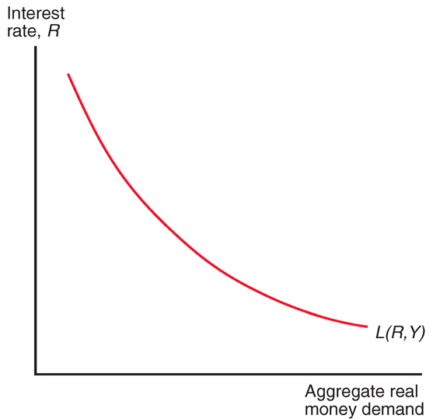
Διαγραμματική απεικόνιση: Η συνολική ζήτηση ως συνάρτηση του επιτοκίου

Slide 6
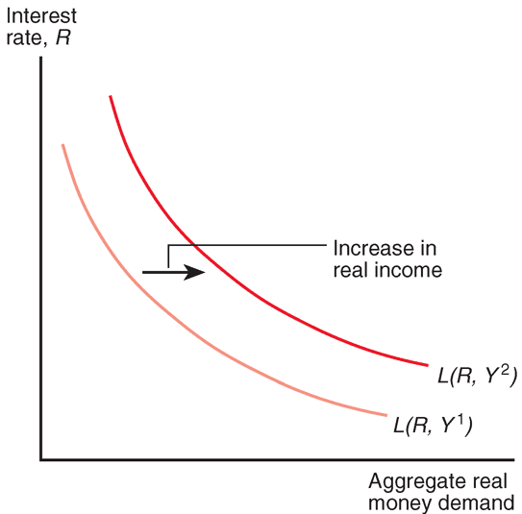
Η επίδραση των μεταβολών του πραγματικού εισοδήματος

Slide 7
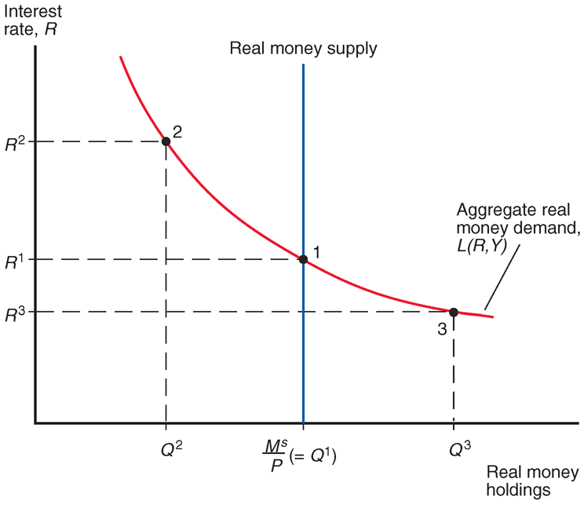
Προσδιοριμός του επιτοκίου στην αγορά χρήματος

Slide 8
Οι μηχανισμοί της ευσταθούς ισορροπίας
Στο σημείο 2 έχουμε υπερβάλλουσα προσφορά χρήματος =>Τα άτομα θα προσπαθήσουν να μειώσουν τη ρευστότητά τους αγοράζοντας περιουσιακά στοιχεία που αποφέρουν τόκο
Ο μόνος τρόπος για να γίνει αυτό είναι να δεχθούν επιτόκια χαμηλότερα του R2. Η πίεση για μείωση των επιτοκίων θα συνεχιστεί ώσπου να φτάσουν στο επίπεδο R1
Στο σημείο 3 έχουμε υπερβάλλουσα ζήτηση χρήματος =>Τα άτομα θα προσπαθήσουν να μειώσουν την ποσότητα των τοκοφόρων περιουσιακών στοιχείων πουλώντας τα σε άλλους
Ο μόνος τρόπος για να γίνει αυτό είναι να πλειοδοτήσουν και να δεχθούν επιτόκια υψηλότερα του R3. Η πίεση για αύξηση των επιτοκίων θα συνεχιστεί ώσπου να φτάσουν στο επίπεδο R1

Slide 9
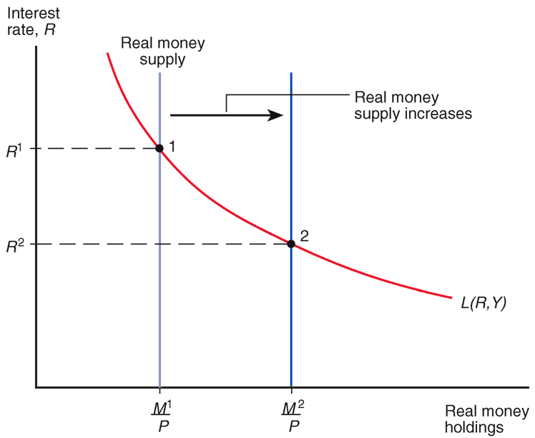
Η επίδραση της αύξησης της προσφοράς χρήματος στο επιτόκιο

Slide 10
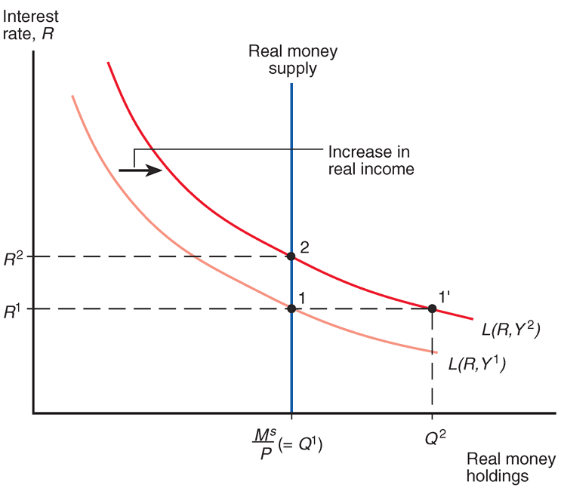
Η επίδραση της αύξησης του πραγματικού εισοδήματος στο επιτόκιο

Slide 11
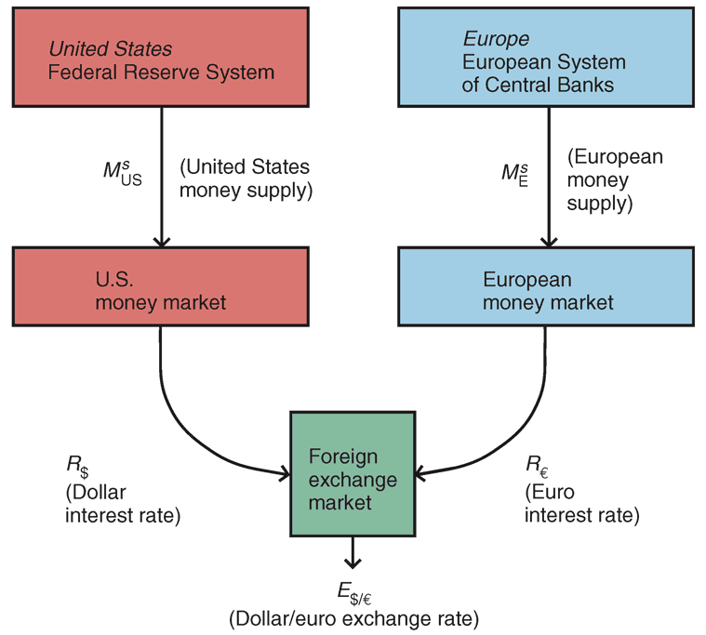
3.2 Προσφορά χρήματος και συναλλαγματική ισοτιμία (βραχυχρόνια περίοδος) Η κεντρική ιδέα

Slide 12
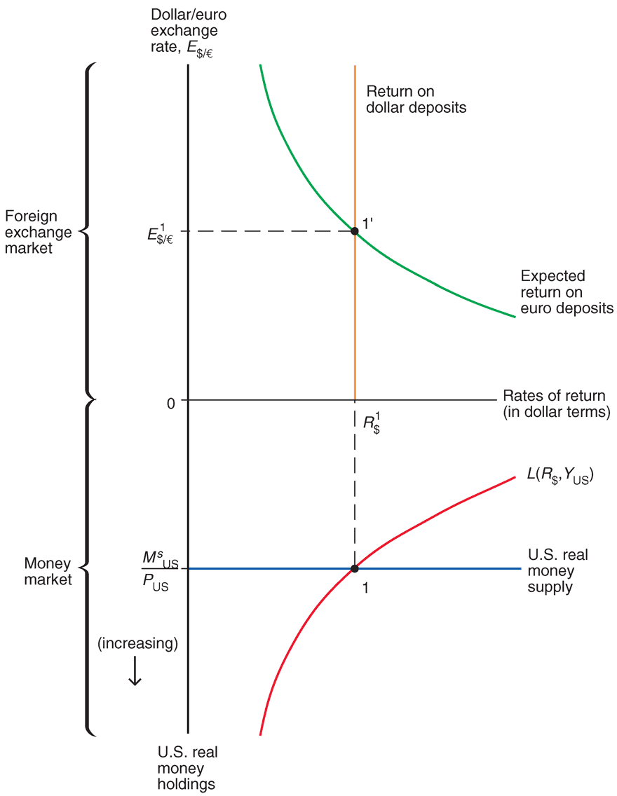
Ταυτόχρονη ισορροπία της αγοράς χρήματος των HΠA και της αγοράς συναλλάγματος

Slide 13
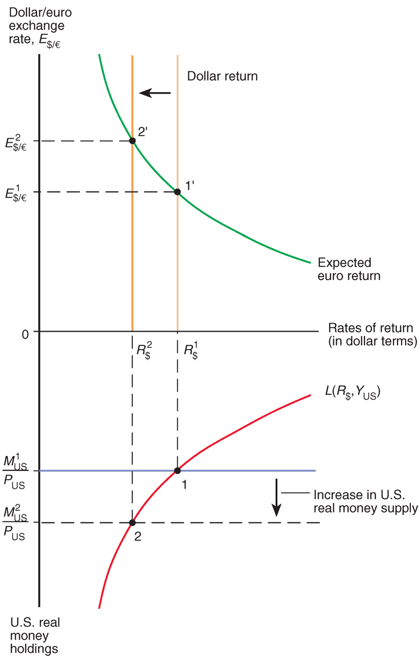
H επίδραση της αύξησης της αμερικανικής προσφοράς χρήματος στη συναλλαγματική ισοτιμία δολαρίου/ευρώ

Slide 14
Μεταβολές της ξένης προσφοράς χρήματος
Πώς θα επηρέαζε μια μεταβολή της προσφοράς ευρώ την αγορά χρήματος των ΗΠΑ και τις αγορές συναλλάγματος;
Η αύξηση της προσφοράς ευρώ μειώνει τα επιτόκια στην ΕΕ, μειώνοντας την αναμενόμενη ποσοστιαία απόδοση των καταθέσεων σε ευρώ.
Η μείωση της αναμενόμενης ποσοστιαίας απόδοσης των καταθέσεων σε ευρώ προκαλεί την υποτίμηση του ευρώ.
Η αγορά χρήματος των ΗΠΑ δεν θα επηρεαστεί από τη μεταβολή της προσφοράς ευρώ.
Πως θα απεικονιστούν διαγραμματικά οι παραπάνω αλλαγές; Ποιά καμπύλη θα μετακινηθεί;

Slide 15
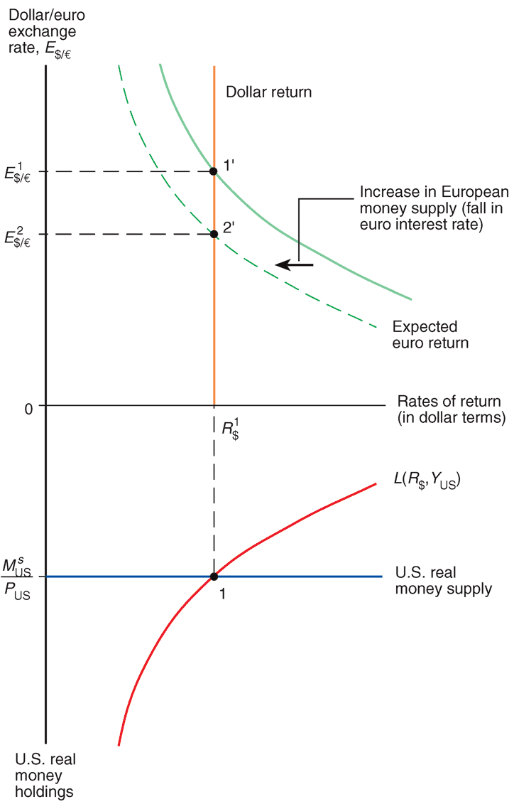
H επίδραση της αύξησης της προσφοράς χρήματος της Ευρώπης στη συναλλαγματική ισοτιμία δολαρίου/ευρώ

Slide 16
3.3 Χρήμα, τιμές και συναλλαγματική ισοτιμία μακροχρόνια
Η διάκριση μεταξύ βραχυχρόνιας και μακροχρόνιας περιόδου
Βραχυχρόνια, οι τιμές δεν έχουν επαρκή χρόνο για να προσαρμοστούν στις συνθήκες της αγοράς (sticky prices)
Παράδειγμα Ι: οι διαπραγματεύσεις των μισθών λαμβάνουν χώρα ανά έτος
Παράδειγμα ΙΙ: οι επιχειρήσεις δεν αλλάζουν τις τιμές τους σε καθημερινή βάση
Μέχρι τώρα η ανάλυσή μας ήταν βραχυχρόνια (ακαμψία τιμών).
Μακροχρόνια, οι τιμές των συντελεστών παραγωγής και του προϊόντος έχουν επαρκή χρόνο για να προσαρμοστούν στις συνθήκες της αγοράς (πλήρης απασχόληση των παραγωγικών συντελεστών!)
Μακροχρόνια, η προσφερόμενη ποσότητα χρήματος δεν επηρεάζει την ποσότητα του προϊόντος και τα (πραγματικά) επιτόκια (ουδερότητα του χρήματος!)
Το επίπεδο του προϊόντος προσδιορίζεται από τα αποθέματα κεφαλαίου κι εργασίας
Αν διπλασιαστούν οι τιμές το επιτόκιο δεν αλλάζει (1$ -->1,10$ ⬄ 2$ --> 2,20$)
Η δυνατότητα αλλαγής των τιμών συνεπάγεται ότι οι πληθωριστικές προσδοκίες που δημιουργούνται από μια αναμενόμενη αύξηση της προσφοράς χρήματος προκαλούν πραγματικό πληθωρισμό

Slide 17
Οι πρακτικές συνέπειες της υπόθεσης περί ουδετερότητας του χρήματος μακροχρόνια
Δεδομένου ότι μακροχρόνια η προσφερόμενη ποσότητα χρήματος δεν επηρεάζει την ποσότητα του προϊόντος και τα (πραγματικά) επιτόκια τότε δεν θα επηρεάζει και τη συνολική ζήτηση χρηματικών περιουσιακών στοιχείων L(R,Y).
Επομένως, μακροχρόνια η προσφερόμενη ποσότητα χρήματος έχει ως αποτέλεσμα την αναλογική προσαρμογή του μέσου επιπέδου τιμών
Η συνθήκη ισορροπίας M^{s}/P = L(R,Y) δείχνει ότι το P προσαρμόζεται αναλογικά όταν μεταβάλλεται η M^{s}, διότι η L(R,Y) δεν μεταβάλλεται
Μακροχρόνια, υπάρχει μια άμεση σχέση ανάμεσα στον πληθωρισμό και τις μεταβολές της προσφοράς χρήματος.
P = M^{s}/L(R,Y) ⬄ ΔP/P = ΔM^{s}/M^{s} - ΔL/L
Ο πληθωρισμός ισούται με τη διαφορά του ρυθμού αύξησης της προσφοράς χρήματος μείον τον ρυθμό αύξησης της ζήτησης χρήματος

Slide 18
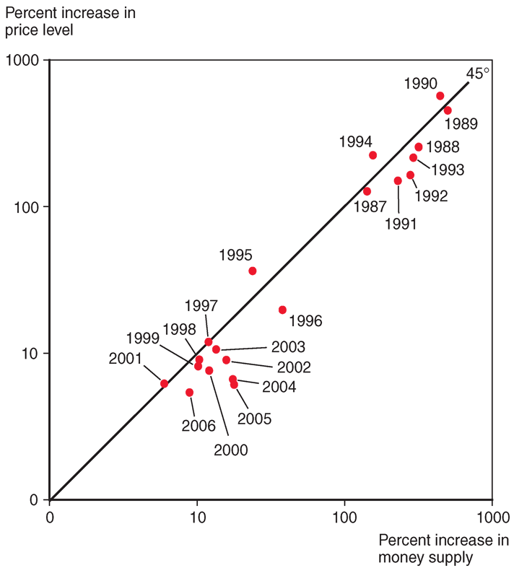
Μέσος ρυθμός αύξησης χρήματος και πληθωρισμός στις αναπτυσσόμενες χώρες του δυτικού ημισφαιρίου

Slide 19
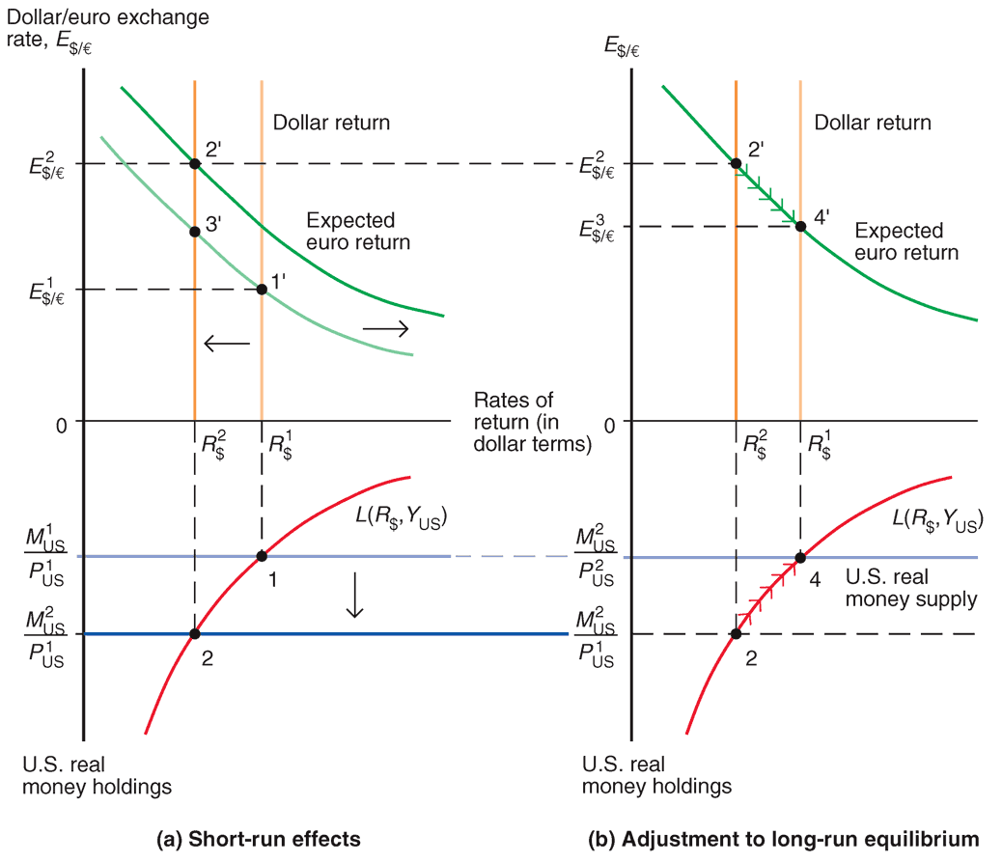
Οι πρακτικές συνέπειες της δυνατότητας πληθωριστικών προσδοκιών μακροχρόνια
Η αναμενόμενη απόδοση των καταθέσεων σε ευρώ αυξάνεται λόγω των πληθωριστικών προσδοκιών:
Το δολάριο αναμένεται να έχει μικρότερη αξία για την αγορά αγαθών και υπηρεσιών, αλλά και την αγορά ευρώ.
Το δολάριο αναμένεται να υποτιμηθεί, αυξάνοντας την απόδοση των καταθέσεων σε ευρώ.

Slide 20
Mακροπρόθεσμα αποτελέσματα της αύξησης της προσφοράς χρήματος στις HΠA (δεδομένου του πραγματικού προϊόντος (Y)

Slide 21
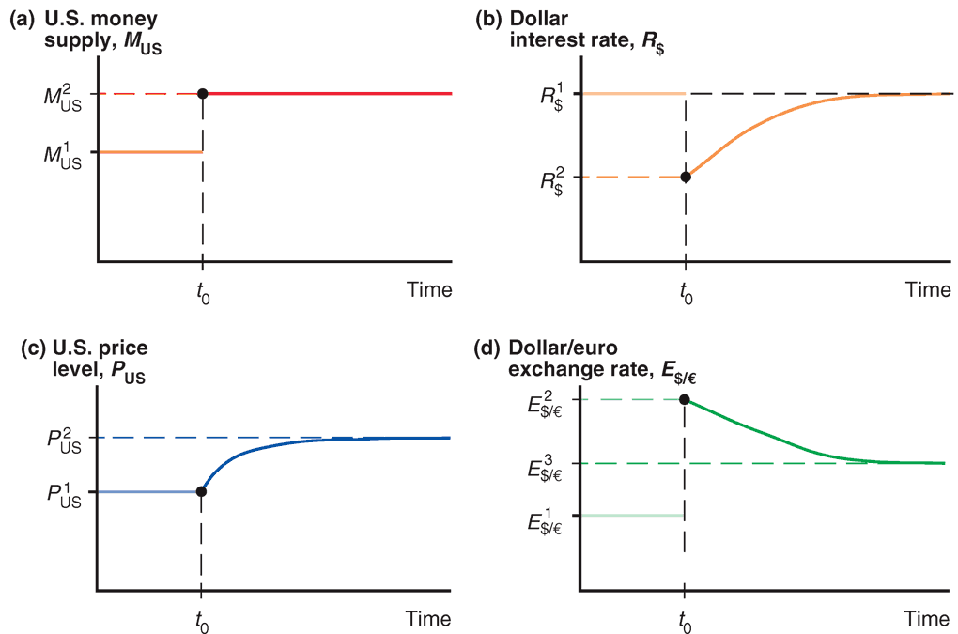
Χρονική εξέλιξη των οικονομικών μεταβλητών των HΠA μετά από μια μόνιμη αύξηση της αμερικανικής προσφοράς χρήματος

Slide 22
Υπέρβαση του μακροχρόνιου επιπέδου της συναλλαγματικής ισοτιμίας
Υπέρβαση του μακροχρόνιου επιπέδου της συναλλαγματικής ισοτιμίας (overshooting) έχουμε όταν η άμεση αντίδραση της συναλλαγματικής ισοτιμίας σε μια μεταβολή είναι μεγαλύτερη από τη μακροχρόνια αντίδρασή της.
Η υπέρβαση του μακροχρόνιου επιπέδου της συναλλαγματικής ισοτιμίας είναι άμεσο αποτέλεσμα της βραχυχρόνιας ακαμψίας των τιμών
Η υπέρβαση του μακροχρόνιου επιπέδου της συναλλαγματικής ισοτιμίας αποτελεί μία από τις αιτίες για την υψηλή μεταβλητότητα των συναλλαγματικών ισοτιμιών

Slide 23
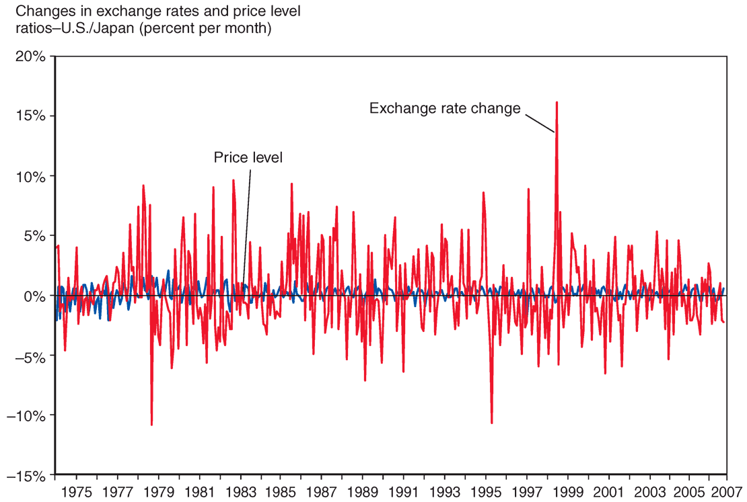
Μηνιαία μεταβλητότητα της συναλλαγματικής ισοτιμίας δολαρίου/γιεν και του λόγου τιμών ΗΠΑ/Ιαπωνίας

